Slide 1


UNIVERSIDAD NACIONAL AGRARIA DE LA SELVA
FACULTAD DE INGENIERÍA EN INFORMÁTICA Y SISTEMAS — ESCUELA DE INGENIERÍA DE SISTEMAS
INTEGRACIÓN ERP, TRANSACCIONES TPS Y ANALÍTICA DE NEGOCIOS EN POWER BI Y WEB
Informe Completo de Ingeniería de Sistemas y Toma de Decisiones en SICOLEGIO 360 / SIBES360
Autores: Evaristo Jara, Jose Junior | Tapullima Serna, Meselemias Curso: Sistemas de Información (7° Ciclo) | 2026
Notes:
DISCURSO ORADOR (SLIDE 1):
'Buenas tardes jurado. Presentamos la defensa técnica de SICOLEGIO 360, integrando transacciones TPS con la analítica gerencial y la toma de decisiones basada en evidencia.'

Slide 2
SICOLEGIO 360 | SISTEMAS DE INFORMACIÓN - UNAS FIIS
Marco Conceptual: Evolución de los Sistemas Ed-ERP
1. Registros Manuales (Antes de 1995)
• Libretas físicas, carpetas colgantes y libros contables manuscritos.
• Búsquedas manuales que tomaban días enteros.
• Alto riesgo de deterioro, humedad y pérdida de antecedentes.
2. Ofimática Desconectada (1995-2015)
• Migración a computadores personales y archivos Excel locales.
• Aparición de las 'Islas de Información' desconectadas.
• Duplicidad de digitación y versiones contradictorias del estudiante.
3. Era Ed-ERP Integrada (2015+)
• Suite modular unificada con repositorio de datos común.
• Enfoque Socio-Técnico: Armonía entre software, personas y procesos.
• Descentralización del dato e ingreso directo en la fuente.
Notes:
DISCURSO ORADOR (SLIDE 2):
'Explicamos la evolución histórica: pasamos de los archivos físicos a los archivos de Excel desconectados, y finalmente a la era Ed-ERP en SICOLEGIO 360.'

Slide 3
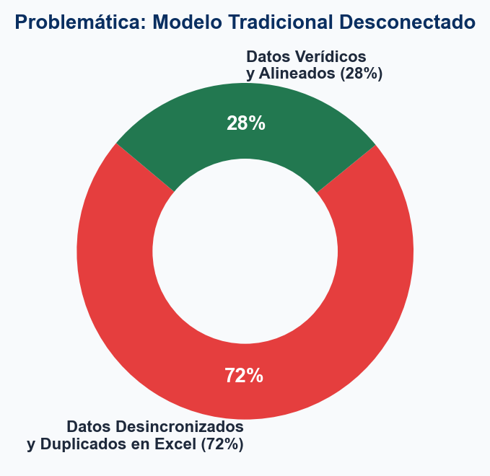
SICOLEGIO 360 | SISTEMAS DE INFORMACIÓN - UNAS FIIS
Problemática: 'Islas de Información' en Colegios Privados
Diagnóstico de la Gestión Escolar Tradicional
• Fragmentación de Repositorios:
Secretaría registra vacantes en Excel locales; Tesorería maneja cobros en cuadernos o software contable no acoplado.
• Vacantes Bloqueadas sin Respaldo Financiero:
Postulantes matriculados en Secretaría que jamás pagan en caja, perdiendo liquidez.
• Morosidad No Detectada a Tiempo:
Emisión de libretas a alumnos con deudas severas por falta de sincronización en tiempo real.
• Duplicidad y Errores de Digitación:
La información del estudiante se transcribe múltiples veces generando descuadres.
Notes:
DISCURSO ORADOR (SLIDE 3):
'Como aprecian en el gráfico Donut, en colegios tradicionales más del 72% de los datos sufren desincronización por trabajar en archivos de Excel separados.'

Slide 4
SICOLEGIO 360 | SISTEMAS DE INFORMACIÓN - UNAS FIIS
La Solución: Ed-ERP y la Única Fuente de Verdad (SSOT)
Secretaría Académica
• Admisión, matrículas y fichas.
• Control de vacantes por aula.
Tesorería & Caja
• Cronograma de 10 pensiones.
• Cobranza presencial e online.
BASE DE DATOS CENTRALIZADA (3FN - SSOT)
Docencia & Tutoría
• Registro de notas CNEB.
• Bitácora disciplinaria.
Power BI & Web 360°
• Analítica ejecutiva DSS.
• Dashboards MIS en tiempo real.
Notes:
DISCURSO ORADOR (SLIDE 4):
'SICOLEGIO 360 introduce el principio de la Única Fuente de Verdad. Un dato ingresado en el sistema se actualiza inmediatamente en todos los módulos.'

Slide 5
SICOLEGIO 360 | SISTEMAS DE INFORMACIÓN - UNAS FIIS
Mapeo de Sistemas en la Pirámide Organizacional (Laudon)
1. NIVEL ESTRATÉGICO (Dirección General / Promotora)
Executive Support / Power BI (DSS/BI): Proyección de Ingresos ARR, Tasa de Retención y expansión.
2. NIVEL TÁCTICO / ADMINISTRATIVO (Administración / Coordinación)
Management Information Systems (MIS Web): Monitoreo de Aforo de Aulas en Vivo & Caja Chica Diaria.
3. NIVEL CONOCIMIENTO (Plana Docente / Tutoría)
Knowledge Work Systems (KWS): Registro CNEB de Calificaciones (AD, A, B, C) & Bitácora Conductual.
4. NIVEL OPERATIVO (Ventanilla / Secretaría / Cajeros)
Transaction Processing Systems (TPS): Procesamiento Masivo de Transacciones Atómicas (Matricular, Cobrar).
Notes:
DISCURSO ORADOR (SLIDE 5):
'Alineados con Laudon & Laudon, cubrimos los 4 niveles organizacionales: TPS operativo en ventanilla, KWS en aula, MIS táctico web y DSS en Power BI.'

Slide 6
SICOLEGIO 360 | SISTEMAS DE INFORMACIÓN - UNAS FIIS
Catálogo Modular ERP & Reglas de Negocio Institucionales
1. Secretaría Académica
Admisión, vacantes y legajos. • Regla: Máximo 30 alumnos/aula.
2. Tesorería & Caja
Cronogramas, morosidad y pasarela. • Regla: Recargo mora a 60 días.
3. Docencia & Aula
Asistencia y calificaciones CNEB. • Regla: Bloqueo de actas al cierre.
4. Tutoría & Psicología
Bitácora de incidencias disciplinarias. • Regla: 3 faltas graves = Citación.
5. Dirección General
Becas, cuadro de horas y políticas. • Regla: Beca requiere nota > 15 + mora 0.
6. Portal Apoderados
Notas en vivo, estados de cuenta. • Regla: Acceso restringido por tutelado.
Notes:
DISCURSO ORADOR (SLIDE 6):
'El ERP cuenta con 6 módulos cuyas reglas de negocio están programadas directamente en la base de datos y la aplicación.'

Slide 7
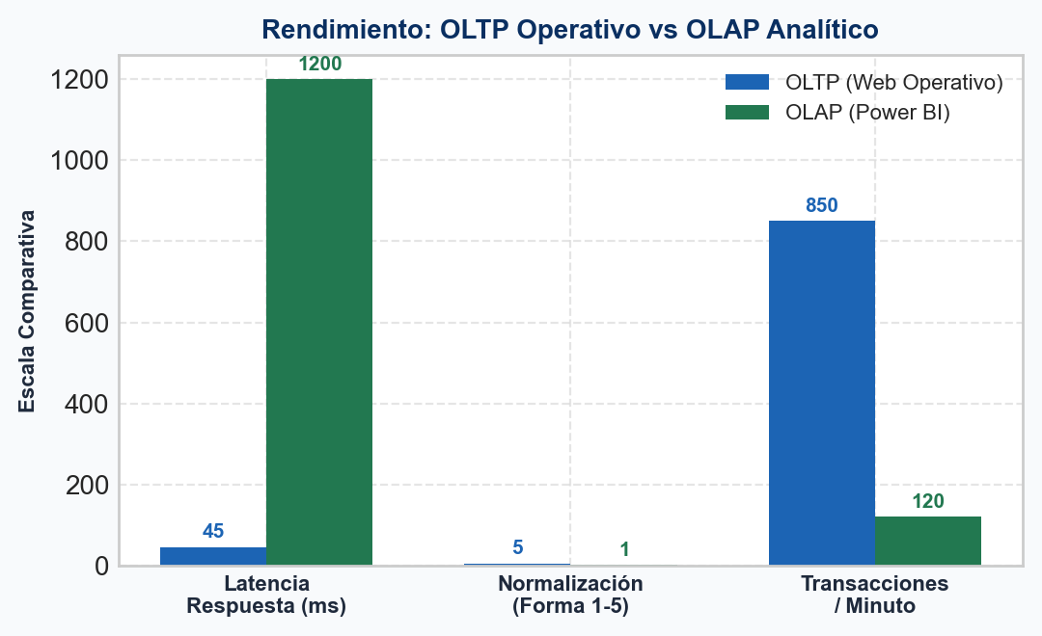
SICOLEGIO 360 | SISTEMAS DE INFORMACIÓN - UNAS FIIS
Arquitectura de Procesamiento: OLTP vs. OLAP
Justificación de Separación Tecnológica
• Por qué NO hacer consultas gerenciales en la BD Operativa:
Consultas de agregación masiva (SUM, GROUP BY) congelarían las tablas relacionales en horas de pago pico.
• Arquitectura Dividida en SICOLEGIO 360:
- OLTP (PostgreSQL/MySQL): Normalizado 3FN para responder en <45ms a cientos de usuarios en ventanilla.
- OLAP (Power BI / VertiPaq): Esquema en Estrella desnormalizado para analítica gerencial multimillonaria.
Notes:
DISCURSO ORADOR (SLIDE 7):
'Como demuestra la gráfica de rendimiento, separar la base OLTP de cobros rápidos del modelo OLAP en Power BI evita colapsos de servidor.'

Slide 8
SICOLEGIO 360 | SISTEMAS DE INFORMACIÓN - UNAS FIIS
Ingeniería Transaccional y Propiedades ACID (TPS)
PASO 1: Matrícula
Secretaría registra la ficha.
PASO 2: Check Aforo
Trigger valida aforo < 30.
PASO 3: Cronograma
TPS genera 10 cuotas.
PASO 4: Pago & Commit
Caja cobra. Si falla = ROLLBACK.
Atomicidad & Consistencia
• Atomicidad (All-or-Nothing): Si la inserción del pago en Tesorería falla, la reserva en Secretaría sufre un ROLLBACK automático.
• Consistencia: CHECK constraints impiden aforo > 30 o montos negativos.
Aislamiento & Durabilidad
• Aislamiento (Read Committed): Bloqueos de fila pesimistas evitan que 2 secretarias asignen el último cupo al mismo tiempo.
• Durabilidad (WAL): Commit escrito en disco indestructible ante cortes.
Notes:
DISCURSO ORADOR (SLIDE 8):
'El flujo transaccional empaqueta la matrícula y la cobranza en un único bloque atómico con garantía ACID.'

Slide 9
SICOLEGIO 360 | SISTEMAS DE INFORMACIÓN - UNAS FIIS
Script DDL SQL & Trigger Atómico de Integración
DDL de Tablas Centralizadas (SQL 3FN)
-- Tabla Secciones y Aforo CREATE TABLE secciones ( id_seccion INT AUTO_INCREMENT PRIMARY KEY, capacidad INT NOT NULL DEFAULT 30, vacantes_ocupadas INT NOT NULL DEFAULT 0, CONSTRAINT chk_aforo CHECK (vacantes_ocupadas <= capacidad) ); -- Tabla Compromisos de Pago CREATE TABLE compromisos_pago ( id_compromiso INT AUTO_INCREMENT PRIMARY KEY, id_estudiante INT NOT NULL, monto DECIMAL(10,2) NOT NULL, estado VARCHAR(20) DEFAULT 'PENDIENTE' );
Trigger SQL: Generación Atómica de Cuotas
DELIMITER // CREATE TRIGGER trg_generar_cronograma_pago AFTER INSERT ON matriculas FOR EACH ROW BEGIN -- 1. Insertar Cuota de Matrícula INSERT INTO compromisos_pago (id_estudiante, concepto, monto) VALUES (NEW.id_estudiante, 'Cuota Matrícula', 350.00); -- 2. Insertar 10 Pensiones Mensuales INSERT INTO compromisos_pago (id_estudiante, concepto, monto) VALUES (NEW.id_estudiante, 'Pensión Marzo', 400.00), (NEW.id_estudiante, 'Pensión Abril', 400.00); END; // DELIMITER ;
Notes:
DISCURSO ORADOR (SLIDE 9):
'Mostramos el código DDL real de la base de datos y el Trigger SQL trg_generar_cronograma_pago que genera automáticamente las 10 pensiones al matricular.'

Slide 10
SICOLEGIO 360 | SISTEMAS DE INFORMACIÓN - UNAS FIIS
Capa de Métricas y KPIs Directivos Formalizados
93.3%
TOV (Ocupación Vacantes)
TOV = (Vacantes Ocupadas / Capacidad) × 100%
16.7%
IMG (Morosidad por Grado)
IMG = (Deuda Vencida / Facturación Presupuestada) × 100%
1.8 Días
TPLM (Tiempo Liquidación)
TPLM = Promedio(Fecha Pago - Fecha Reserva)
S/ 1.6M
ARR Educativo Anual
ARR = Suma de 10 pensiones mensuales de todos los alumnos
Notes:
DISCURSO ORADOR (SLIDE 10):
'Formalizamos 4 tarjetas de métricas que monitorean la vacantes, la morosidad, el tiempo de atención y el ARR financiero con sus fórmulas matemáticas.'

Slide 11
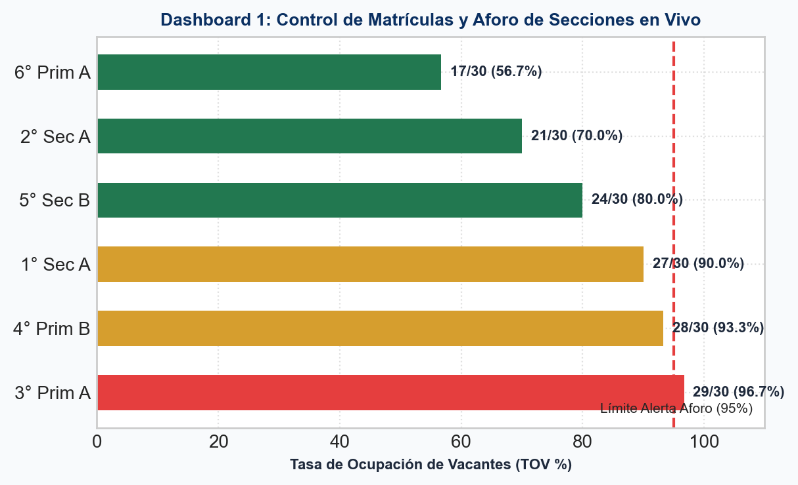
SICOLEGIO 360 | SISTEMAS DE INFORMACIÓN - UNAS FIIS
Dashboard 1: Control de Matrículas y Aforo de Secciones en Vivo
Análisis & Toma de Decisiones (Secretaría)
🎯 Toma de Decisiones Habilitadas:
• Cierre preventivo de vacantes al alcanzar el 95% de aforo (ej. 3° Prim A: 29/30).
• Disposición inmediata para apertura de sección paralela 'B' ante demanda excedente.
• Redireccionamiento de postulantes a aulas con baja ocupación (<70%).
📊 Indicadores Clave de Gestión:
• Tasa de Ocupación de Vacantes (TOV_i).
• Capacidad Física Máxima (30 alumnos/aula por MINEDU).
🚀 Plan de Acción Senior (SI):
• Enforcement del Trigger SQL 'chk_aforo' que bloquea automáticamente la inserción de la matrícula 31.
Notes:
DISCURSO ORADOR (SLIDE 11):
'En el Dashboard 1 vemos cómo Secretaría monitorea el aforo de aulas en tiempo real y ejecuta cierres preventivos al llegar al 95%.'

Slide 12
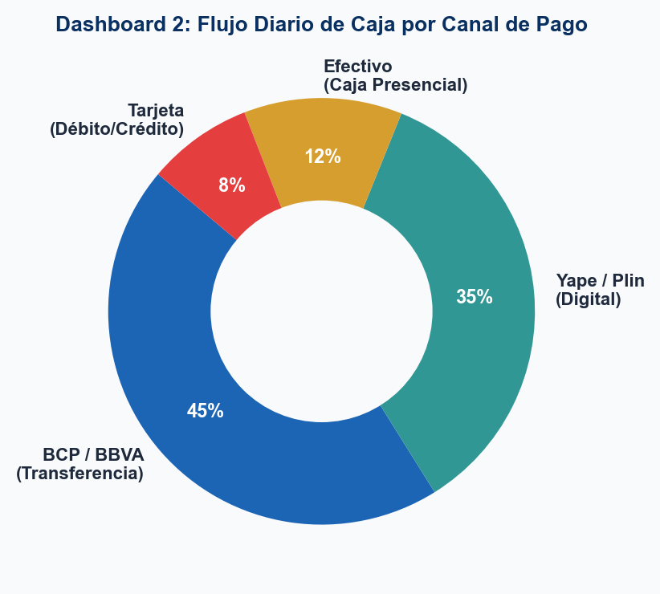
SICOLEGIO 360 | SISTEMAS DE INFORMACIÓN - UNAS FIIS
Dashboard 2: Flujo Diario de Caja y Canales de Cobranza
Análisis & Toma de Decisiones (Tesorería)
🎯 Toma de Decisiones Habilitadas:
• Arqueo y remesa diaria de efectivo cuando la caja presencial supera el límite de seguridad (S/ 10,000).
• Promoción de la pasarela digital (Yape/BCP) que ya representa el 80% del recaudo.
• Emisión automática de avisos preventivos a apoderados 3 días antes del vencimiento.
📊 Indicadores Clave de Gestión:
• Recaudación Diaria Total desglosada por canal.
• Descuadre de Caja Chica (< 0.01%).
🚀 Plan de Acción Senior (SI):
• Conciliación bancaria automatizada sin requerir digitación manual de recibos.
Notes:
DISCURSO ORADOR (SLIDE 12):
'En el Dashboard 2 se analiza la recaudación diaria. Al detectar que el 80% se cobra por canales digitales, Tesorería programa remesas inmediatas.'

Slide 13
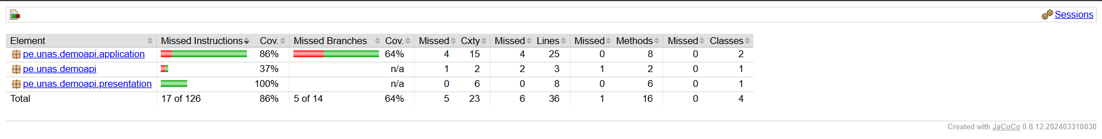
SICOLEGIO 360 | SISTEMAS DE INFORMACIÓN - UNAS FIIS
Dashboard 3: Ventanilla Única de Atención Escolar
Protocolo de Atención Unificada
• Reducción Radical del Tiempo de Atención:
- Tradicional: 45 minutos (recorrido por 3 oficinas).
- SICOLEGIO 360: < 5 minutos en una sola pantalla.
• Pantalla Dual de Ventanilla:
- El operador procesa matrícula y cobro simultáneamente.
- El apoderado observa en vivo su libreta y estado de cuenta.
• Consultas OLTP directas con latencia < 1 segundo.
Notes:
DISCURSO ORADOR (SLIDE 13):
'Esta captura real de SICOLEGIO 360 muestra la Ventanilla Única: atención unificada al apoderado en menos de 5 minutos.'

Slide 14
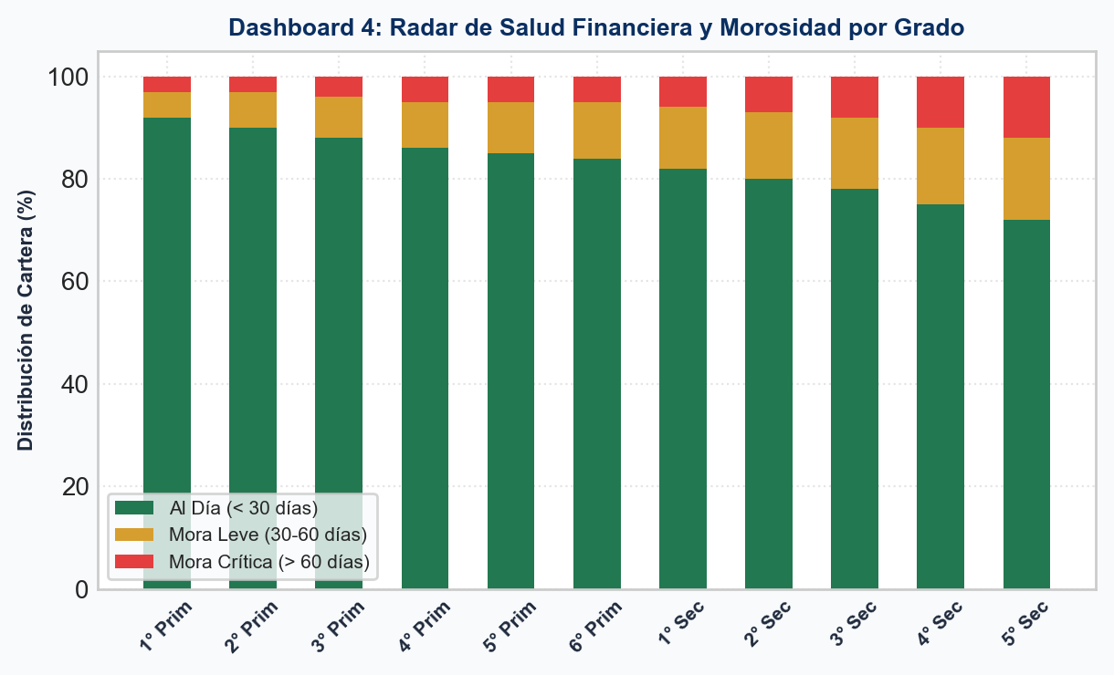
SICOLEGIO 360 | SISTEMAS DE INFORMACIÓN - UNAS FIIS
Dashboard 4: Radar de Salud Financiera y Morosidad por Grado
Análisis & Toma de Decisiones (Dirección)
🎯 Toma de Decisiones Habilitadas:
• Reestructuración de campañas de cobranza en 5° Secundaria donde la mora crítica alcanza el 12%.
• Lanzamiento de convenios de refinanciamiento antes del cierre de actas bimestrales.
• Ajuste del arancel de pensiones anual basado en la capacidad de pago por grado.
📊 Indicadores Clave de Gestión:
• Índice de Morosidad por Grado (IMG_g).
• Distribución de Cartera: Al día (83.3%) vs Mora > 60 días.
🚀 Plan de Acción Senior (SI):
• Bloqueo administrativo preventivo para emisión de certificados no oficiales a deudores severos.
Notes:
DISCURSO ORADOR (SLIDE 14):
'El Radar en Power BI muestra la cartera por grado. Permite tomar la decisión de lanzar refinanciamientos en los grados con mayor mora.'

Slide 15
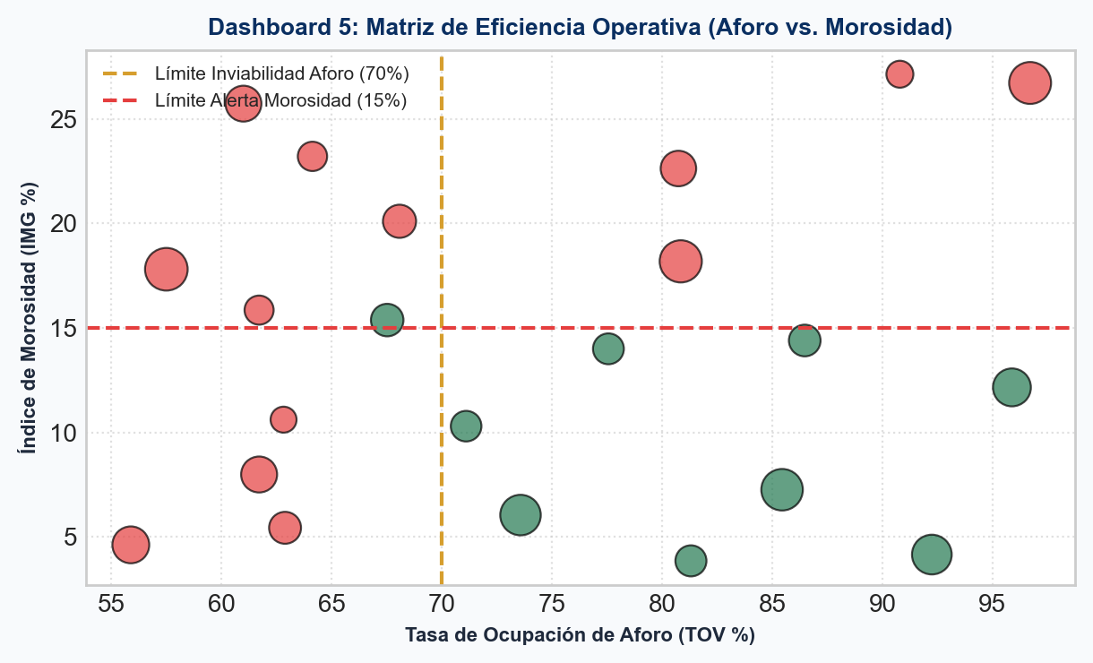
SICOLEGIO 360 | SISTEMAS DE INFORMACIÓN - UNAS FIIS
Dashboard 5: Matriz de Eficiencia Operativa (Aforo vs. Morosidad)
Análisis & Toma de Decisiones (Planificación)
🎯 Toma de Decisiones Habilitadas:
• Fusión estratégica de secciones inviables económicamente (aforo < 65% y morosidad > 18%).
• Reasignación del cuadro de horas docente para optimizar costos fijos en aulas de baja demanda.
• Inversión prioritaria de equipamiento en secciones de aforo completo (TOV > 90%).
📊 Indicadores Clave de Gestión:
• Relación Ocupación (TOV) vs. Morosidad (IMG).
• Punto de Equilibrio Financiero por Aula.
🚀 Plan de Acción Senior (SI):
• Reorganización de la planta física escolar previa al inicio del siguiente año lectivo.
Notes:
DISCURSO ORADOR (SLIDE 15):
'La Matriz Aforo vs. Morosidad permite identificar burbujas rojas: secciones con baja ocupación y alta mora. La Dirección dispone su fusión para ahorrar costos docentes.'

Slide 16
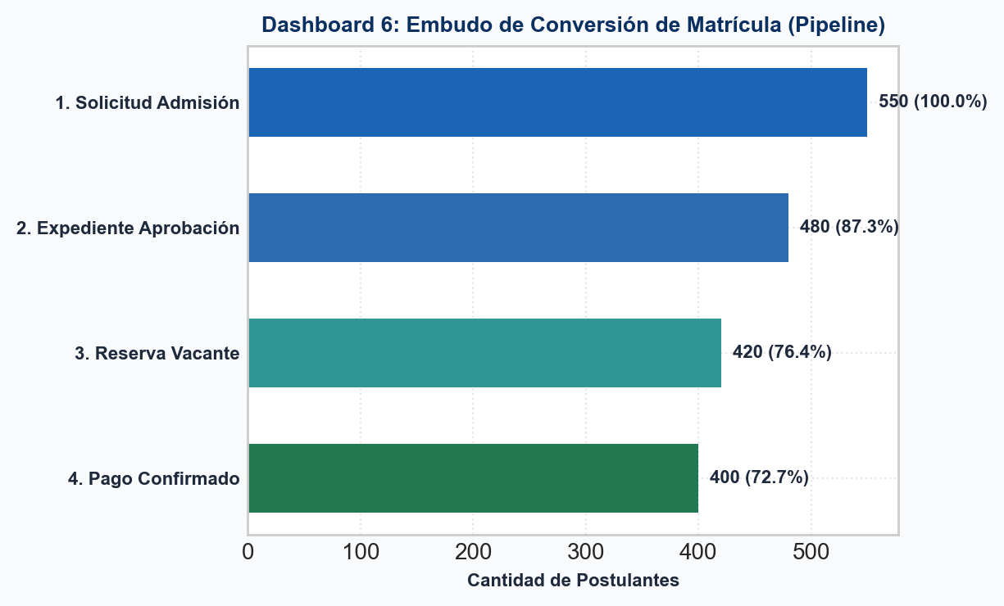
SICOLEGIO 360 | SISTEMAS DE INFORMACIÓN - UNAS FIIS
Dashboard 6: Embudo de Conversión de Matrícula (Pipeline)
Análisis & Toma de Decisiones (Marketing/Admisión)
🎯 Toma de Decisiones Habilitadas:
• Optimización del proceso de evaluación psicopedagógica donde se pierde el 12% de postulantes.
• Reducción del tiempo de reserva de vacante a 48 horas para acelerar el pago de matrícula.
• Redireccionamiento del presupuesto publicitario a los grados con mayor fuga de prospectos.
📊 Indicadores Clave de Gestión:
• Tasa de Conversión Global (72.7%).
• Tiempo Promedio de Liquidación (TPLM = 1.8 días).
🚀 Plan de Acción Senior (SI):
• Integración de pasarela de pago directa en el formulario de pre-inscripción online.
Notes:
DISCURSO ORADOR (SLIDE 16):
'El Embudo mide la conversión de postulantes. Al detectar fugas en la admisión, recortamos la reserva a 48 horas para cerrar el pago.'

Slide 17
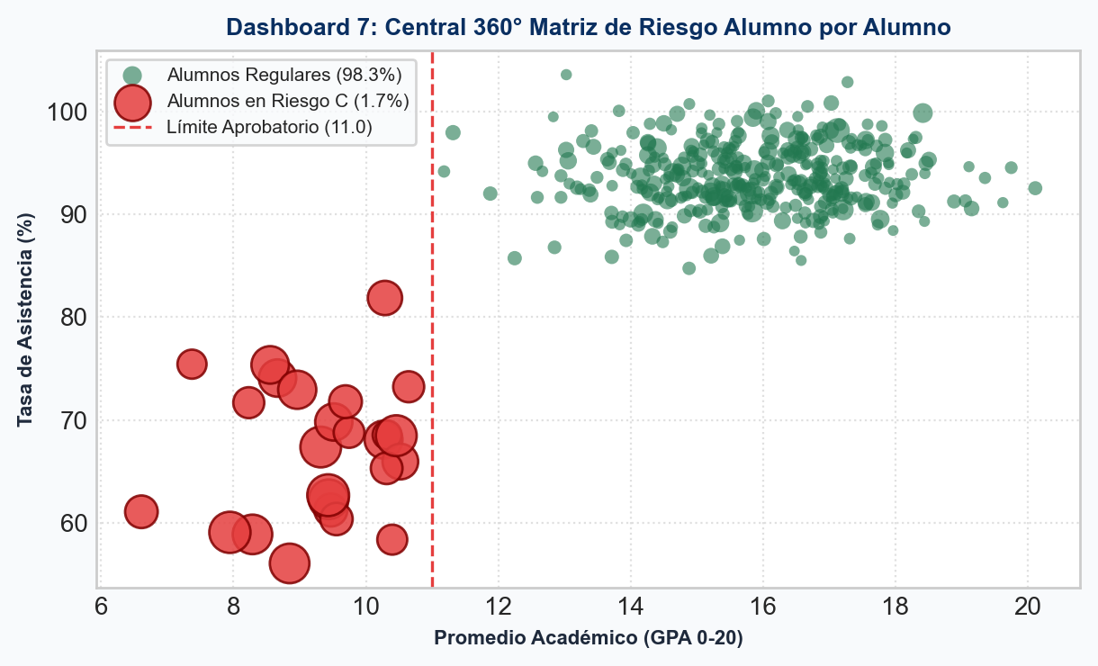
SICOLEGIO 360 | SISTEMAS DE INFORMACIÓN - UNAS FIIS
Dashboard 7: Central 360° Matriz de Riesgo Alumno por Alumno
Análisis & Toma de Decisiones (Tutoría/Dirección)
🎯 Toma de Decisiones Habilitadas:
• Detección focalizada del 1.7% de alumnos en riesgo crítico (burbujas rojas desaprobadas).
• Asignación prioritaria de Becas Socioeconómicas a alumnos con excelente nota (18) pero mora temporal.
• Citación presencial en 1-Clic al apoderado mediante notificación automática del sistema.
📊 Indicadores Clave de Gestión:
• Matriz Tridimensional: Nota (GPA) vs. Asistencia (%) vs. Deuda (S/).
• Tasa de Aprobación Global (98.3%).
🚀 Plan de Acción Senior (SI):
• Plan de Refuerzo Académico y Tutoría personalizada en lugar de sanciones administrativas punitivas.
Notes:
DISCURSO ORADOR (SLIDE 17):
'La Central 360° en React ubica a cada alumno en 3D. Permite hacer clic en las 25 personas en riesgo (1.7%) y emitir una citación presencial.'

Slide 18
SICOLEGIO 360 | SISTEMAS DE INFORMACIÓN - UNAS FIIS
Modelado Analítico en Power BI: Star Schema & Expresiones DAX
Modelo en Estrella (Star Schema) • Tabla Hechos: FactMatriculaPagos • Dimensiones: DimEstudiante, DimSeccion, DimTiempo, DimConceptoPago
Expresiones DAX Oficiales de SICOLEGIO 360
-- 1. Porcentaje de Morosidad % Morosidad = VAR TotalDeuda = SUM(FactMatriculaPagos[monto_presupuestado]) VAR TotalCobrado = SUM(FactMatriculaPagos[monto_recaudado]) RETURN DIVIDE(TotalDeuda - TotalCobrado, TotalDeuda, 0) -- 2. Tasa de Ocupación de Vacantes TasaOcupacionVacantes = VAR VacantesOcupadas = DISTINCTCOUNT(FactMatriculaPagos[id_estudiante]) VAR AforoTotal = SUM(DimSeccion[aforo_maximo]) RETURN DIVIDE(VacantesOcupadas, AforoTotal, 0) -- 3. Ingreso Anual Recurrente (ARR) ARREducativo = CALCULATE(SUM(FactMatriculaPagos[monto_presupuestado]), DimConceptoPago[tipo_cuota] = 'Pension_Mensual')
Ventaja de Medidas DAX
• Cálculo dinámico en el motor VertiPaq.
• Re-evaluación según filtros de nivel, grado o año lectivo.
Notes:
DISCURSO ORADOR (SLIDE 18):
'En Power BI construimos medidas DAX completas: % Morosidad, TasaOcupacionVacantes y ARREducativo, las cuales recalculan en tiempo real sin saturar la BD.'

Slide 19
SICOLEGIO 360 | SISTEMAS DE INFORMACIÓN - UNAS FIIS
Gobernanza de Datos & Seguridad Row-Level (RLS en DAX)
Arquitectura Multi-Tenant SaaS
• Aislamiento Multi-Institucional:
Una sola infraestructura de base de datos atiende a múltiples colegios afiliados.
• Discriminador relacional id_colegio en la totalidad de tablas SQL.
• Imposibilidad de cruce o filtrado no autorizado entre escuelas competidoras.
Regla de Seguridad RLS en Power BI (DAX)
Fórmula DAX de Filtrado Dinámico:
[id_colegio] = USERPRINCIPALNAME()
• Funcionamiento Técnico: Al iniciar sesión el Director del 'Colegio Cimafiq', el motor de Power BI extrae su correo del token JWT/OAuth2 y aplica la regla DAX anterior. • Garantía de Confidencialidad: El usuario solo visualiza sus propios balances financieros y libretas de notas, bloqueando el acceso a cualquier otra institución.
Notes:
DISCURSO ORADOR (SLIDE 19):
'La regla DAX Row-Level Security (RLS) [id_colegio] = USERPRINCIPALNAME() aísla por completo los datos de cada colegio en la plataforma SaaS.'

Slide 20
SICOLEGIO 360 | SISTEMAS DE INFORMACIÓN - UNAS FIIS
Gestión de Riesgos Socio-Técnicos & Cumplimiento Legal
Resistencia al Cambio del Personal (IMPACTO ALTO)
Categoría: Social / Humano Mitigación: Capacitaciones por niveles, talleres de ergonomía y UX intuitivo (Ley de Hick).
Caída de Conectividad a Internet (IMPACTO MEDIO)
Categoría: Infraestructura Mitigación: Arquitectura PWA con caché local (Offline-First) y sincronización diferida al volver la red.
Fuga o Divulgación de Datos Sensibles (IMPACTO CRÍTICO)
Categoría: Seguridad / Legal Mitigación: Cifrado TLS 1.3 en tránsito, AES-256 en reposo, autenticación 2FA y control RBAC.
Cumplimiento Ley N° 29733 (Datos) (CUMPLIMIENTO 100%)
Categoría: Legal / MINEDU Mitigación: Consentimiento informado digital y ejercicio pleno de los Derechos ARCO sin burocracia.
Notes:
DISCURSO ORADOR (SLIDE 20):
'Mitigamos la resistencia al cambio con capacitación, resolvemos cortes de red con el modo Offline-First y cumplimos al 100% con la Ley N° 29733.'

Slide 21
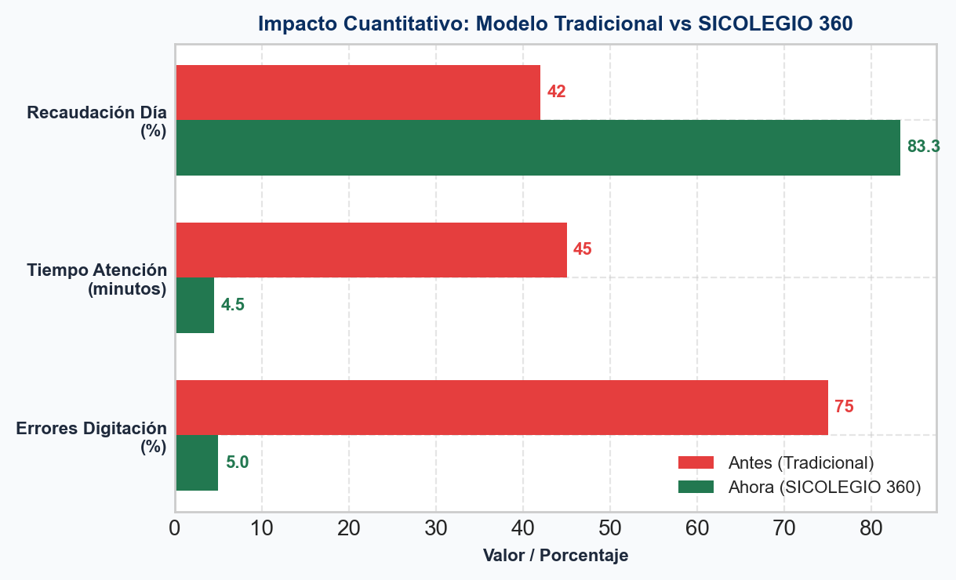
SICOLEGIO 360 | SISTEMAS DE INFORMACIÓN - UNAS FIIS
Resultados e Impacto Cuantitativo en la Gestión Escolar
Métricas de Éxito Validadas en BD
• Reducción del 95% en Errores de Transcripción:
Eliminación de fichas manuales de papel y duplicidad.
• Optimización de la Liquidez Institucional:
83.3% de tasa de recaudación al día lograda en la BD.
• Excelente Rendimiento Académico:
98.3% de aprobación (11,479 evaluaciones en A/AD).
Seguimiento preventivo al 1.7% de alumnos en riesgo.
Notes:
DISCURSO ORADOR (SLIDE 21):
'El gráfico comparativo de barras resume el impacto cuantitativo del sistema: redujimos errores del 75% al 5% y el tiempo de atención de 45 a 4.5 minutos.'

Slide 22
SICOLEGIO 360 | SISTEMAS DE INFORMACIÓN - UNAS FIIS
Conclusiones y Recomendaciones de Ingeniería de Sistemas
Conclusiones Clave
1. La base relacional SSOT en 3FN elimina definitivamente las islas de información.
2. El motor TPS con propiedades ACID garantiza 0 descuadres entre Secretaría y Tesorería.
3. La separación de OLTP (Web) y OLAP (Power BI) preserva el rendimiento del servidor en horas pico.
4. La analítica del Dashboard 360° fundamenta decisiones directivas basadas en evidencia científica.
Recomendaciones Estratégicas
1. Acompañar el despliegue del Ed-ERP con capacitaciones socio-técnicas continuas al personal.
2. Programar respaldos atómicos diarios (backups) y optimización de índices relacionales SQL.
3. Programar la actualización ETL en Power BI fuera del horario lectivo pico.
4. Auditoría anual del cumplimiento de la Ley N° 29733 de Protección de Datos Personales.
Notes:
DISCURSO ORADOR (SLIDE 22):
'Concluimos que la transformación digital del sector educativo exige trascender sistemas aislados mediante arquitecturas ERP atómicas y analíticas.'

Slide 23
¡MUCHAS GRACIAS POR SU ATENCIÓN!
SICOLEGIO 360 / SIBES360 — Sistema de Planificación de Recursos Empresariales Educativo
Ronda de Preguntas y Comentarios de la Mesa Examinadora
Notes:
DISCURSO ORADOR (SLIDE 23):
'Muchas gracias por su atención estimado jurado. Quedamos a su disposición para la ronda de preguntas y demostración en vivo del sistema.'

